Slide 1
IEFP
Guarda

Slide 2

Fundo diferente

Slide 3
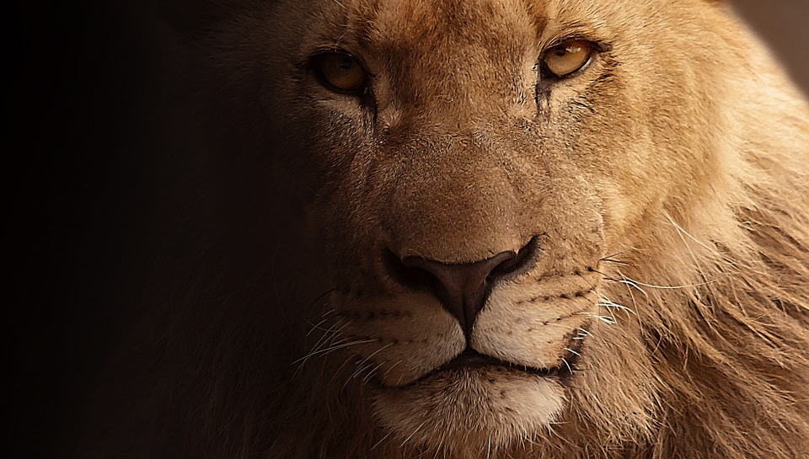
“PPor que viver em preto e branco num mundo colorido?

Slide 4
“O Mar é tao lindo.”
“O verão é fantástico para desfrutar das praias de Portugal, principalmente no Algarve.”

Slide 5
“Onde existe preservação da natureza existe futuro”.
A Natureza depende de nós

